Slide 1
Nhóm 2
Phần mềm quản lý thư viện
Lê Quốc Khánh
Lê Tất Đạt
Nguyễn Văn Duẩn
Đinh Tuấn Anh
Lê Minh Đức
Hoàng Phương Nam

Slide 2
Ý tưởng và Mục tiêu
Một phần mềm quản lý trung tâm cho thư viện, lưu hành nội bộ.
Giao diện thân thiện với người dùng.
Kết hợp giữa quản lý nhân viên và quản lý thông tin độc giả.
Giúp hỗ trợ các thư viện trong việc quản lý các ấn bản và giúp người đọc tìm kiếm đầu sách mình mong muốn một cách dễ dàng hơn.

Slide 3
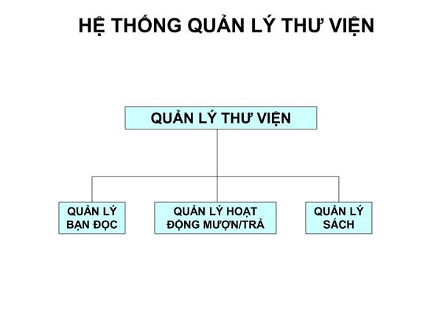
Hệ thống dưới dạng ứng dụng desktop chạy trên mạng nội bộ được dùng trong thư viện.

Slide 4
Chức năng
Đăng nhập và đăng ký
Quản lý sách
Quản lý người dùng
Quản lý mượn trả sách
Quản lý độc giả
Thống kê số liệu

Slide 5
Phân công nhiệm vụ
Đinh Tuấn Anh: Quản lý kho sách.
Lê Tất Đạt: Màn hình với các thanh công cụ và database.
Lê Quốc Khánh: Quản lý độc giả.
Lê Minh Đức: Login, registered.
Hoàng Phương Nam: Quản lý mượn sách.
Nguyễn Văn Duẩn: Quản lý trả sách.

Slide 6
Công cụ và công nghệ hỗ trợ
Ngôn ngữ: C#.
IDE: Visual Studio 2022.
Công nghệ: Winforms, .NET Core, Entity Framework, SQL Server.
Lưu trữ source code: GitHub.

Slide 7
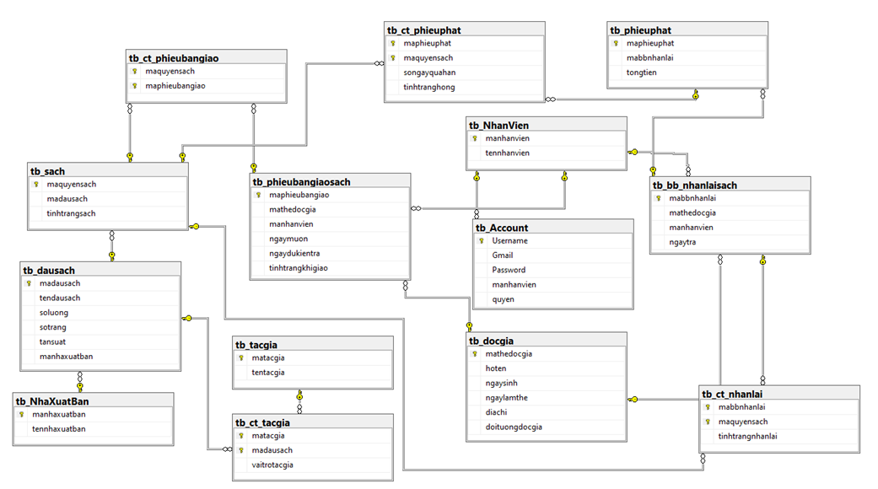
MÔ HÌNH LIÊN KẾT THỰC THỂ

Slide 8
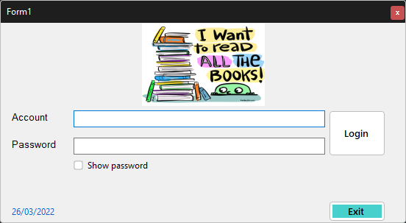
ĐĂNG NHẬP

Slide 9
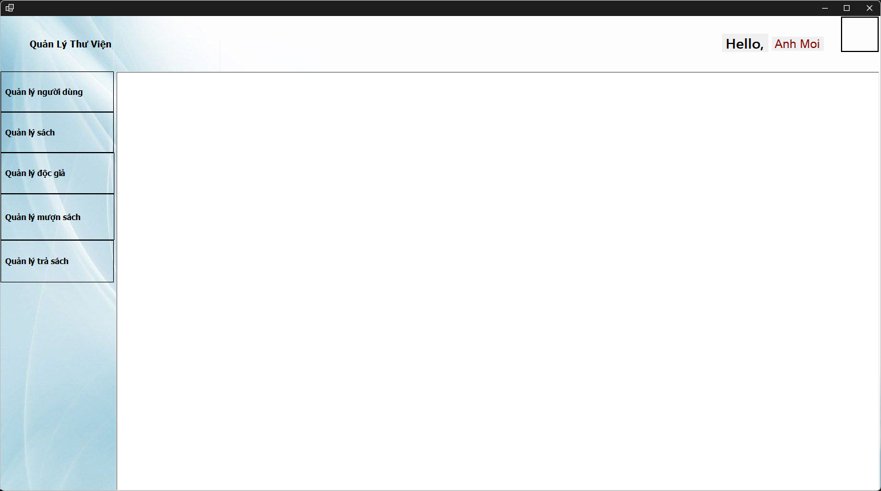
FORM CHÍNH

Slide 10
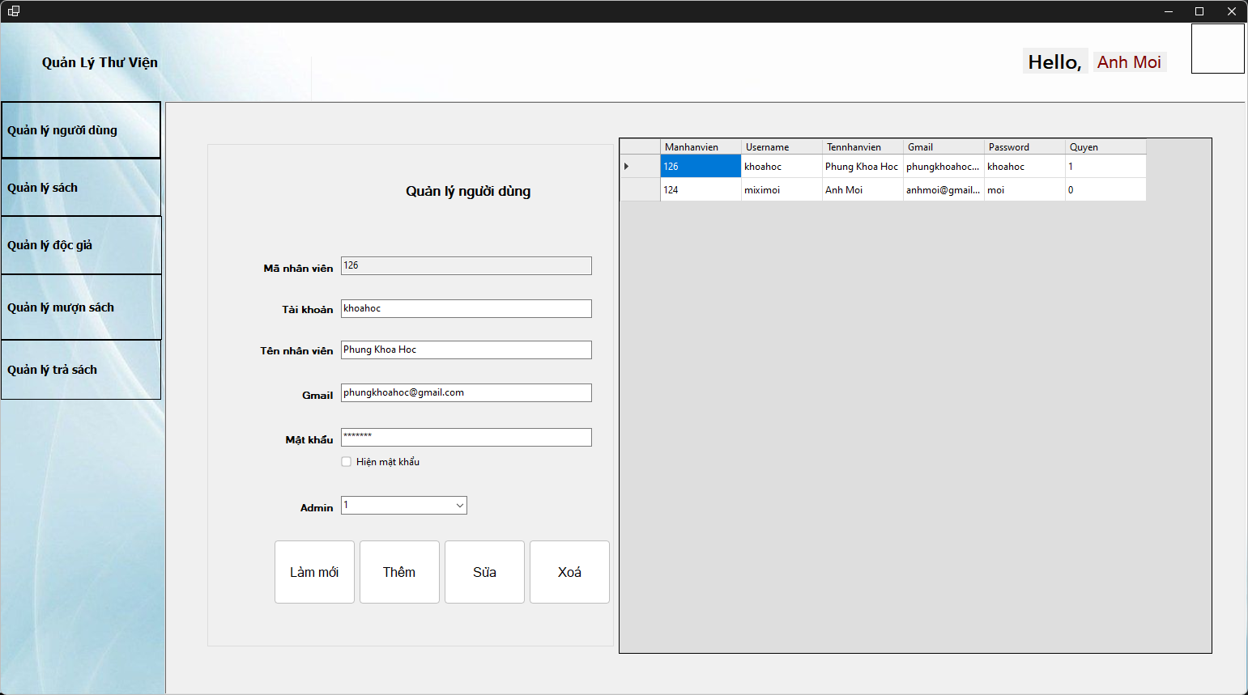
QUẢN LÝ NGƯỜI DÙNG

Slide 11
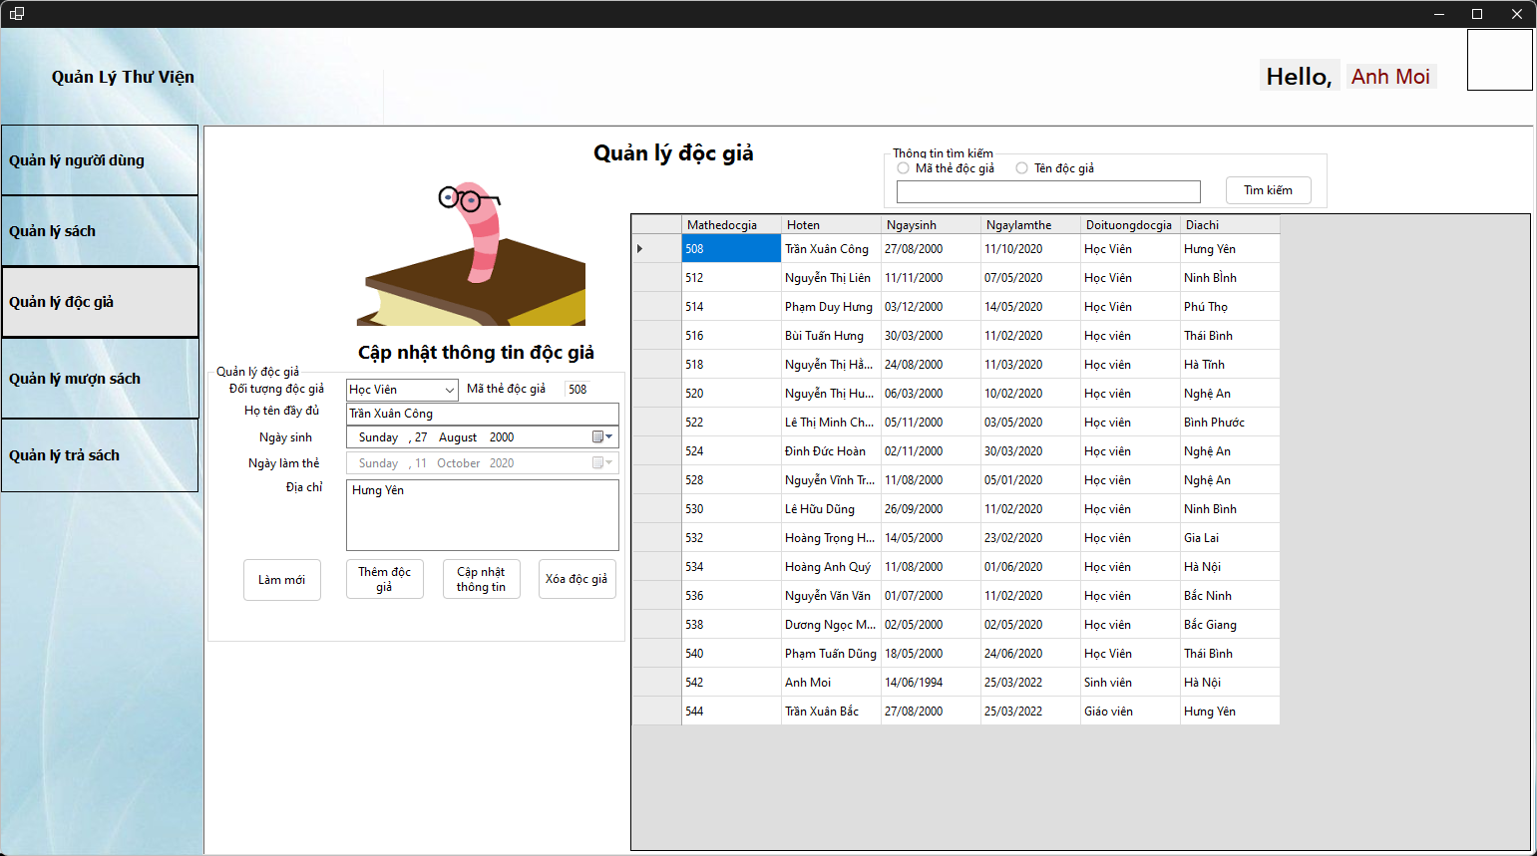
QUẢN LÝ ĐỘC GIẢ

Slide 12
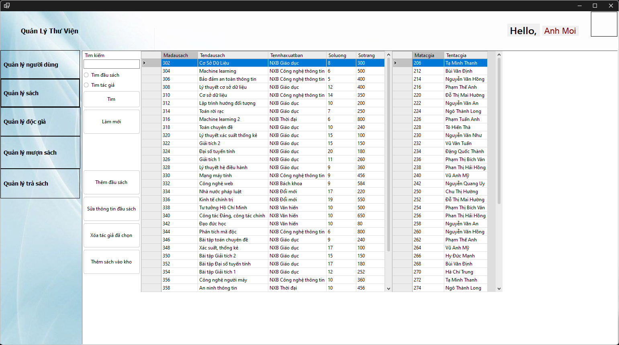
QUẢN LÝ SÁCH

Slide 13
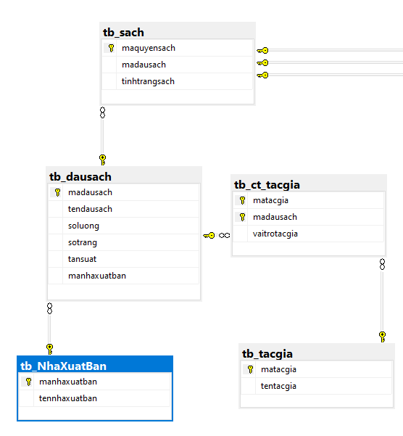
QUẢN LÝ SÁCH

Slide 14
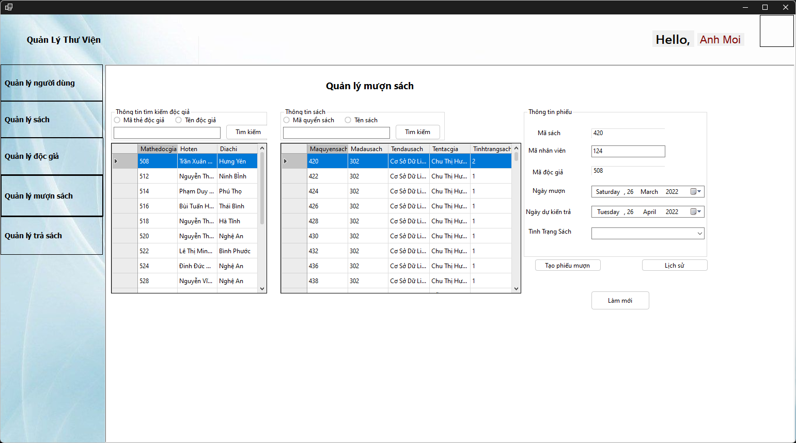
QUẢN LÝ MƯỢN SÁCH

Slide 15
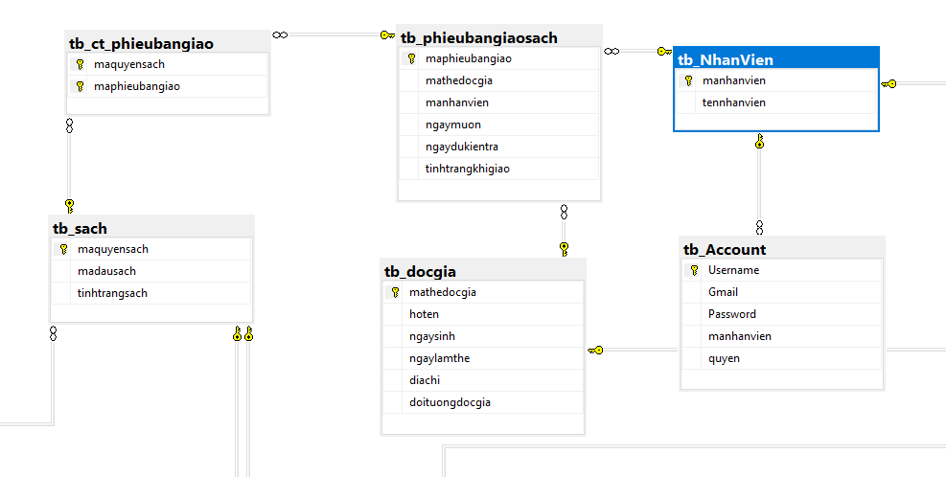
QUẢN LÝ MƯỢN SÁCH

Slide 16
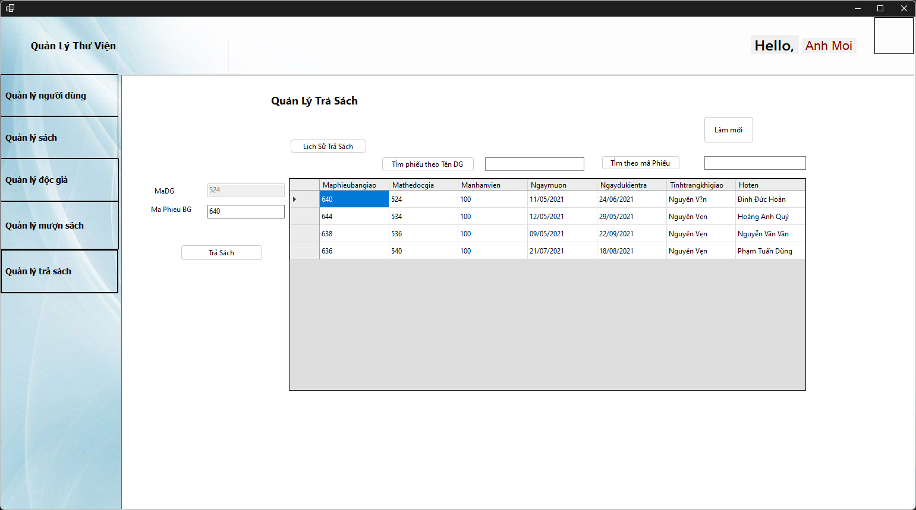
QUẢN LÝ TRẢ SÁCH

Slide 17
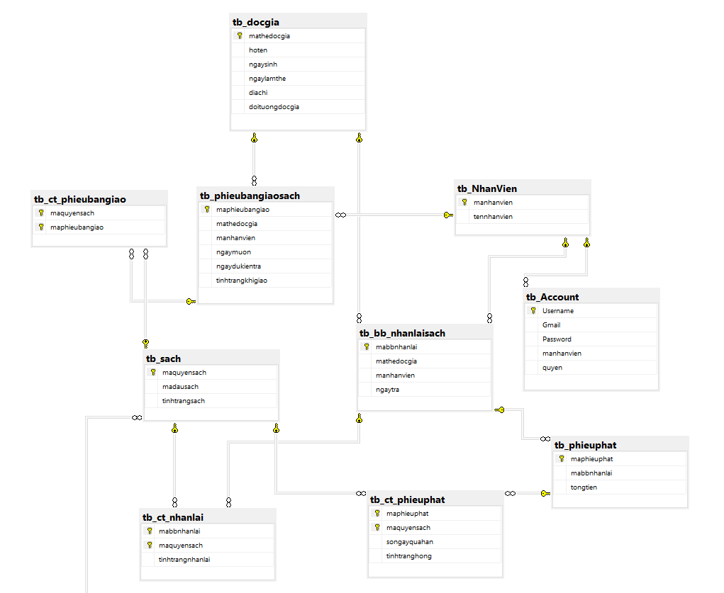
QUẢN LÝ TRẢ SÁCH

Slide 18
Kế hoạch triển khai
Tuần 5: Phân công và thiết kế chung cho dự án
Tuần 6,7,8: Bắt đầu triển khai dự án
Tuần 9: Test, fix bug, phát triển thêm
Tuần 10: Hoàn thành test, fix bug, báo cáo.

